Slide 1

«Как хлеб к нам пришел?»
Презентацию приготовила:
Воспитатель МБДОУ №44 «Соловушка»
Шевцова И.Н.

Slide 2
Цель: формирование знаний детей, старшего дошкольного возраста, о хлебе.
Задачи:
Воспитывать уважительное отношение к хлебу;
Сформировать систему знаний о производстве хлеба;
Познакомить с профессиями людей занятых в производстве хлеба.

Slide 3
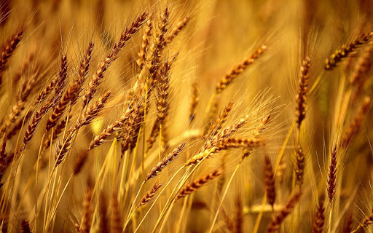
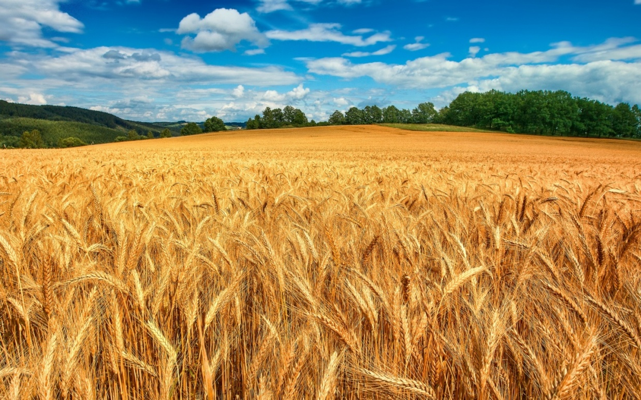
Пшеница
В каждом зёрнышке пшеницы
Летом и зимой,
Сила солнышка хранится
И земли родной.
И расти под небом светлым,
Строен и высок,
Словно Родина бессмертный,
Хлебный колосок.
(Орлов В.)

Slide 4
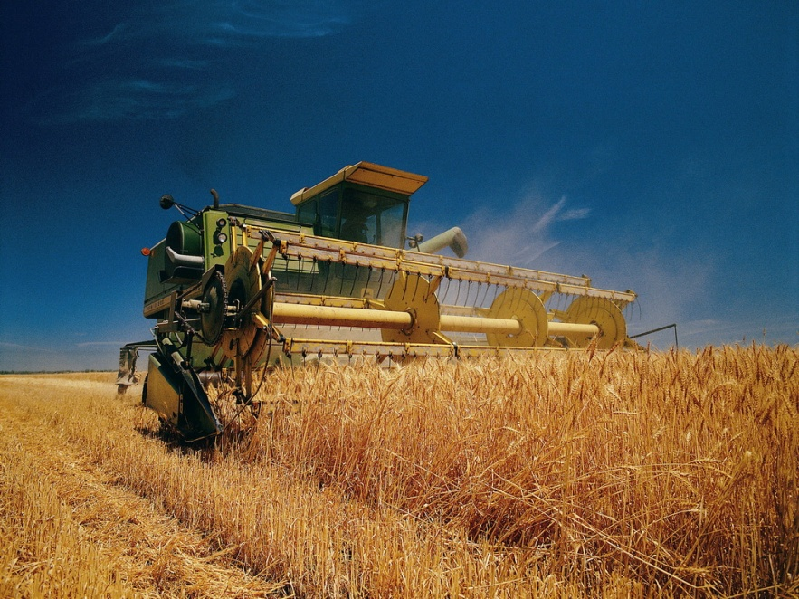
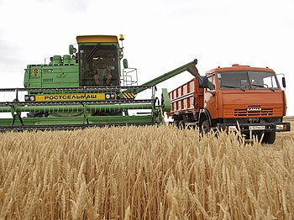
Комбайн
Харитонов Игорь
Золотистым колосом пшеница
Наклонилась, спелая, к земле.
Ей теперь никак не распрямиться,
Жатва начинается в селе.
Разбивая колос в молотилке,
От соломы отделит зерно,
Старенький комбайн, что ходит тихо
По полям уже давным давно.
Не поспеть за новыми конечно,
Ведь у них и сила есть, и мощь.
Но он всё молотит безупречно,
Если вдруг не помешает дождь.
Столько лет на чернозёмной ниве
Отработал он в жару, в пыли.
Каждый год комбайны выходили,
В поле, словно в море - корабли.
Помню я, тогда ещё мальчишка,
Через поле, на другой конец,
Прибегал, едва комбайны слышал.
На одном работал мой отец.

Slide 5
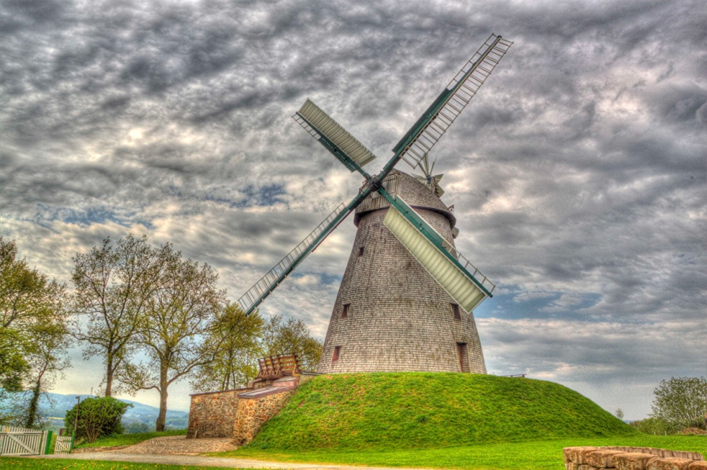
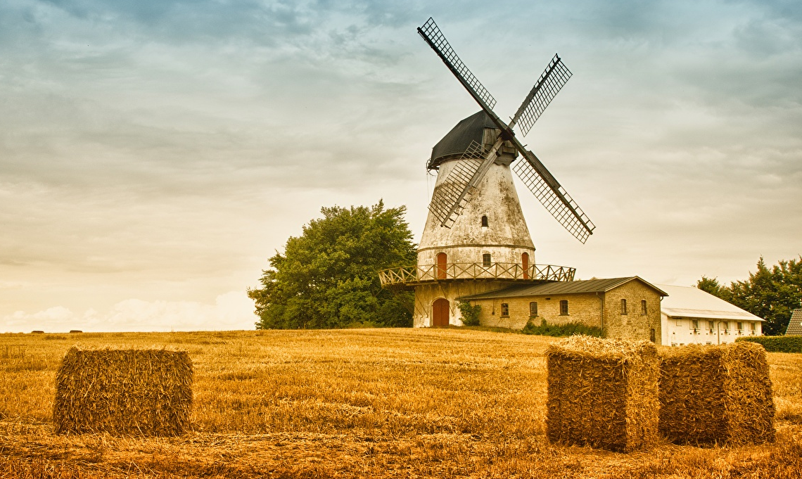
Мельница
Вот летит под горку прутик,
Вот качается трава.
Ветер, ветер крылья крутит,
Крылья движут жернова.
Встанем, встанем утром ранним,
Поглядим скорей в окно:
На возах везут крестьяне
К нам на мельницу зерно.
Ветер дуть не ленится,
Трудится, не спит.
Мелет, мелет мельница,
Крыльями скрипит.
А. Введенский

Slide 6
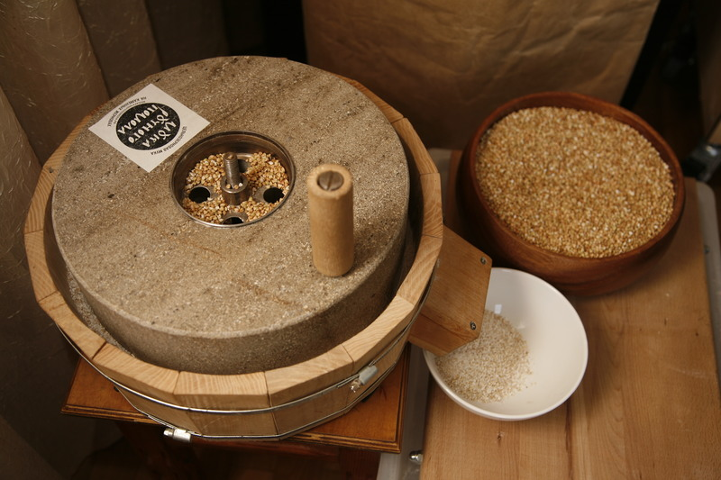
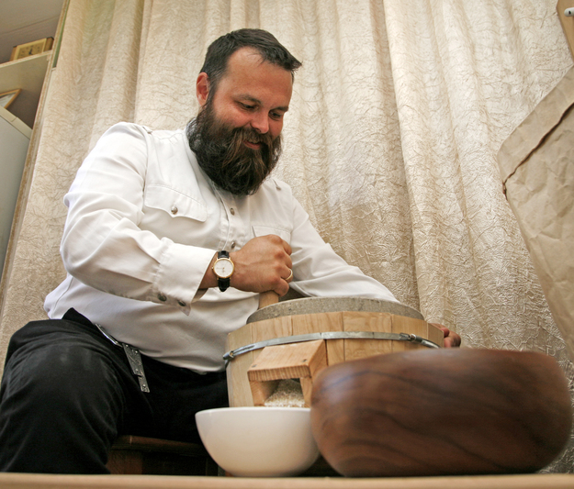
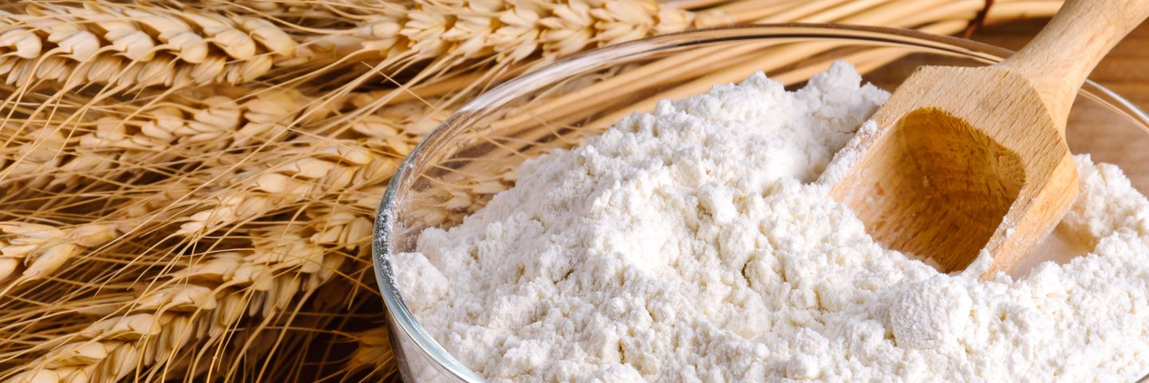
Мельница
для приготовления муки в домашних условиях

Slide 7
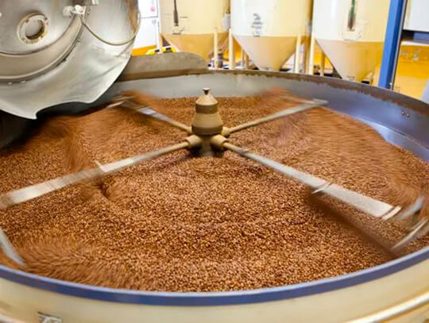
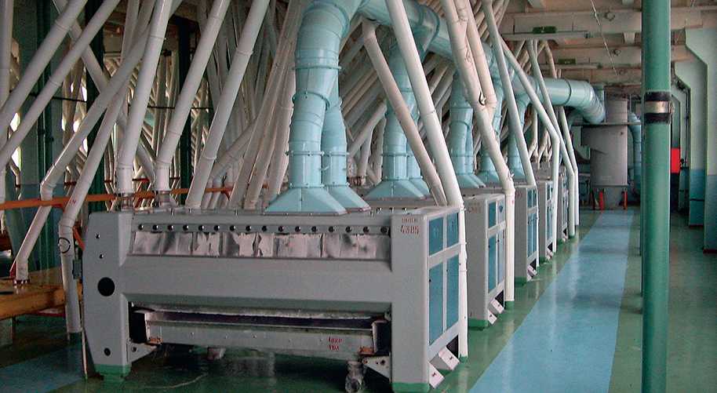
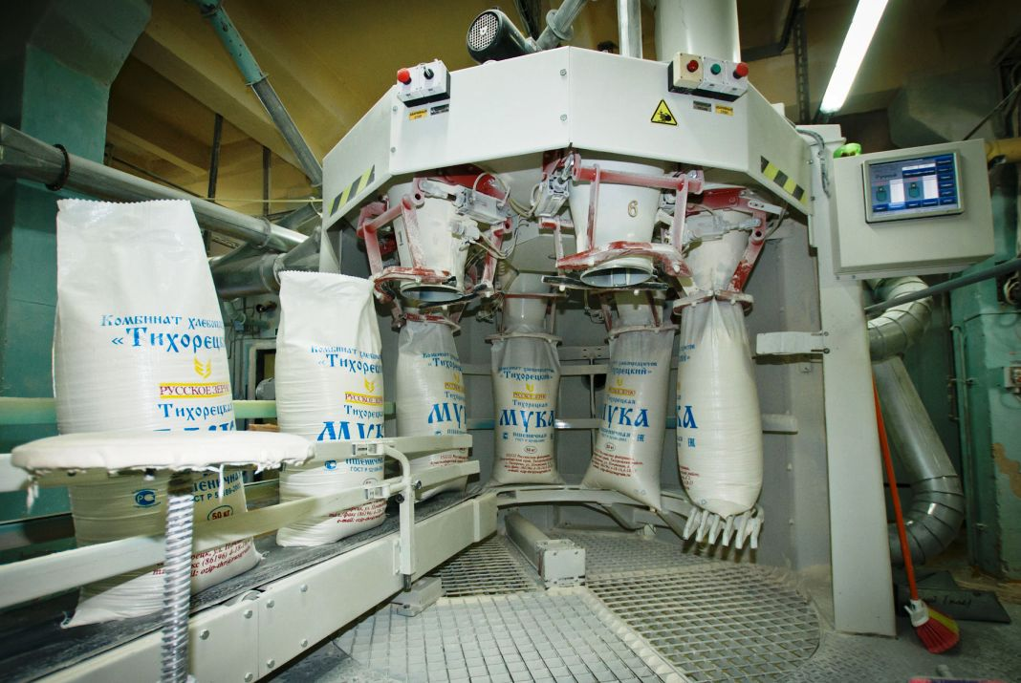
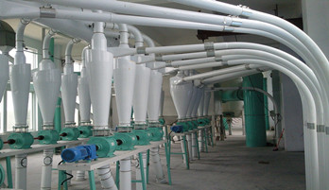
Современное мельничное производство

Slide 8
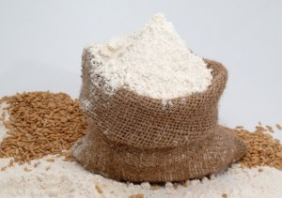

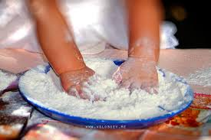
Мука
Сыплется мука
Через край мешка. Станет тестом-
В квашне тесно.
Поставишь в печь, Пироги печь,
Запах таков-
Сыт без пирогов.
А кусочек проглотишь - Ещё захочешь. В.Степанов

Slide 9
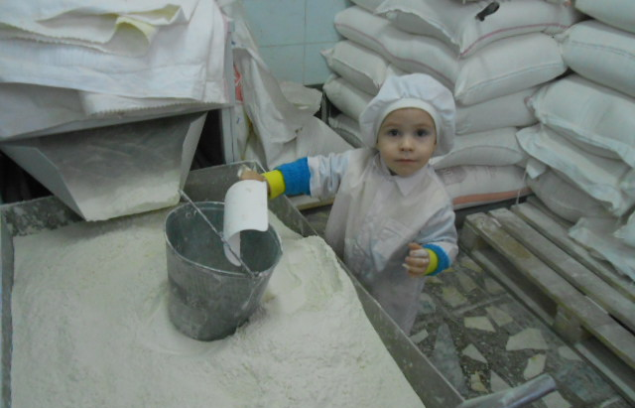
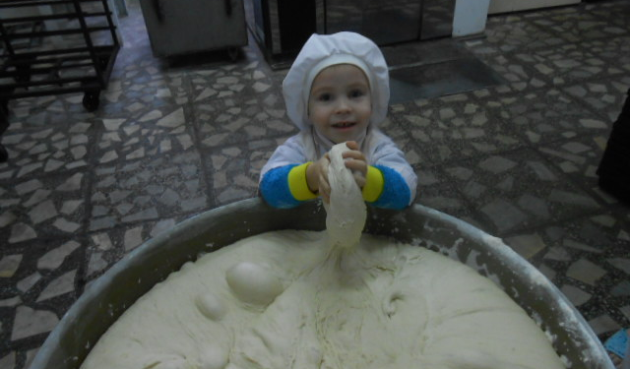
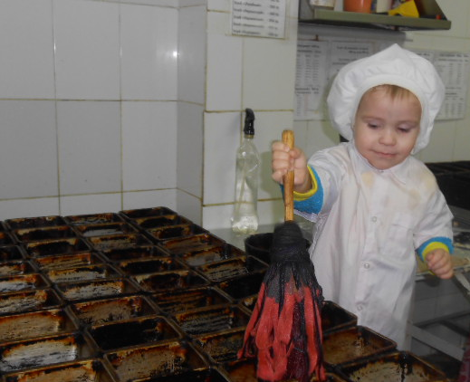
Побываем на пекарне
Напеку вам, друзья, пирожков.
Брызги радости брошу я в тесто,
Подолью аромата цветов,
Чтобы выпечка пахла чудесно.
Покрошу много ласковых слов,
Приплюсую улыбку, терпенье.
И добавлю в опару любовь,
И еще хоть немного везенья.

Slide 10
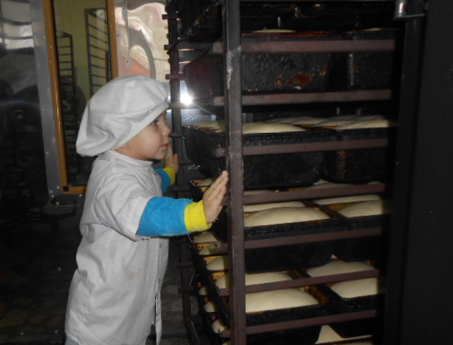
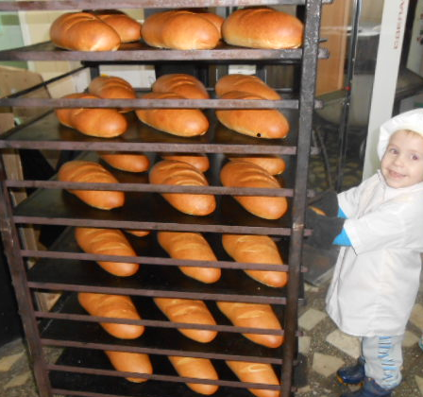
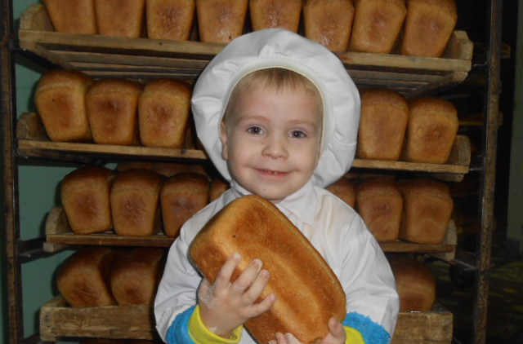
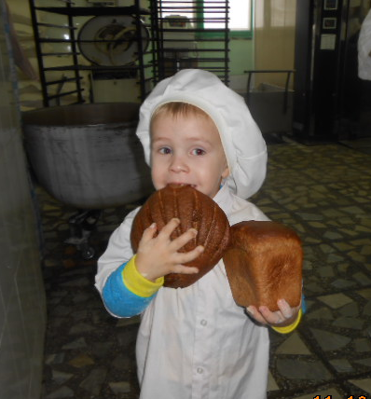
Долгий путь Хлеба – с поля к нам на стол!
Хлеб ржаной, батоны, булки
Не добудешь на прогулке.
Люди хлеб в полях лелеют,
Сил для хлеба не жалеют.

